Slide 1

Lorient Vous Propose
A Carnoët ,Bretagne

Slide 2
La Vallée des Saints (Traoñienn ar Sent en breton) est un projet associatif de statuaire monumentale en cours de réalisation en Bretagne, sur la colline de Quénéquillec à 230 m d'altitude, dans la commune de Carnoët (Côtes-d'Armor).
Objectifs
Logo de l'association La Vallée des Saints.
Il s'agit de réaliser une « île de Pâques bretonne du troisième millénaire », un lieu honorant la mémoire collective bretonne à travers la mise en place de grandes statues en granit (de 2,5 à 7 mètres de hauteur en moyenne) à l'effigie de 1 000 saints bretons qui ont fondé une paroisse ; autour de mythes de fondation se sont greffées des légendes racontant les exploits de ces personnages.

Slide 3
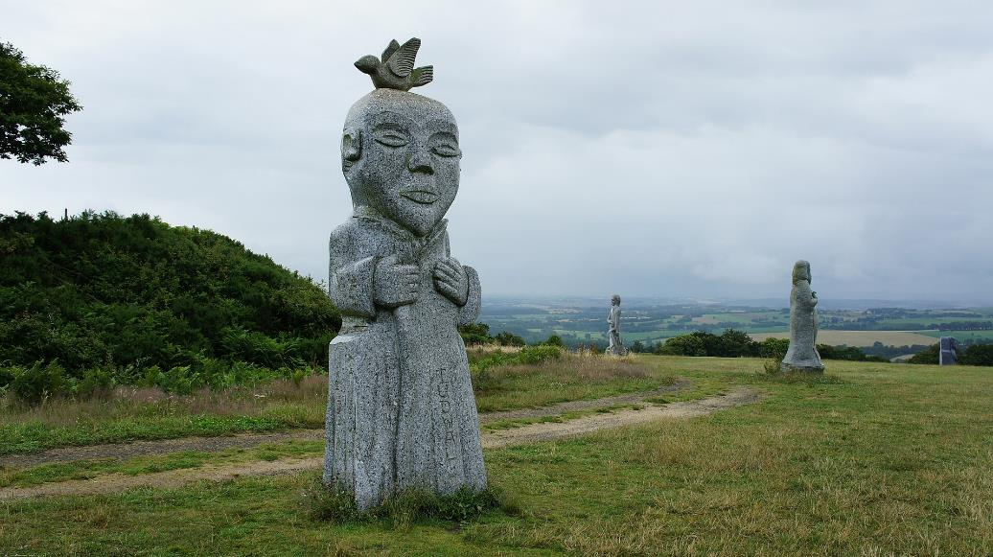
Statue de saint Tugdual (Tudwal) à la Vallée des Saints.

Slide 4
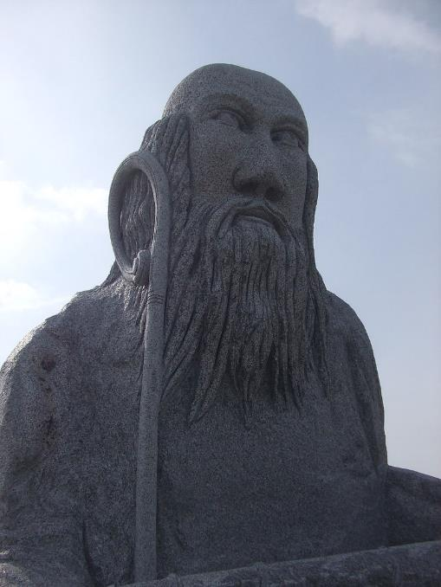
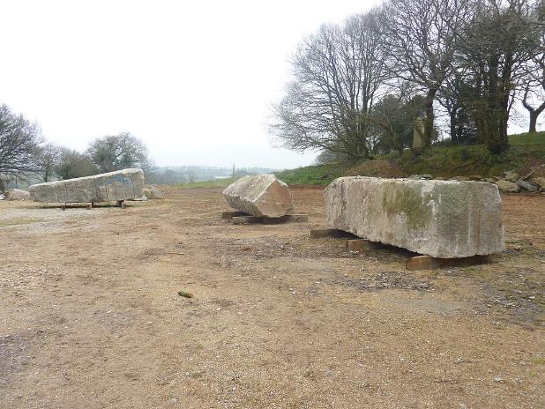
Statue de saint Malo.
Vallée des Saints : blocs de granite destinés à être transformés en statues de saints.

Slide 5
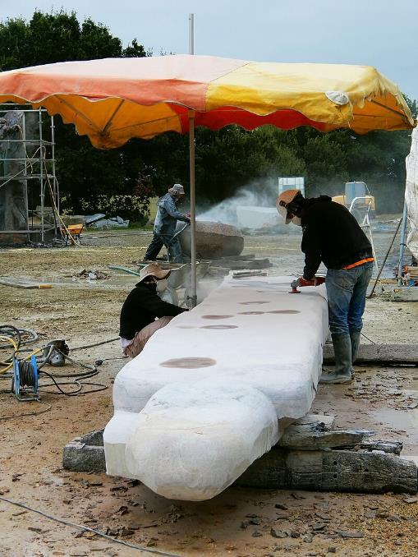
Sculpteurs au travail en 2018.

Slide 6
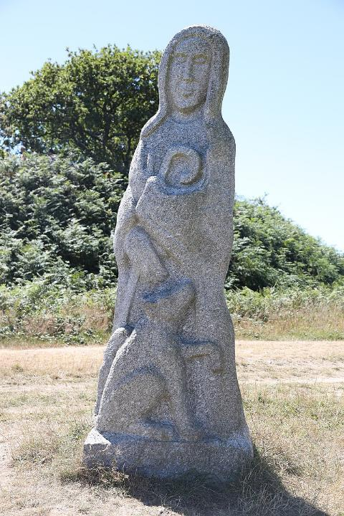
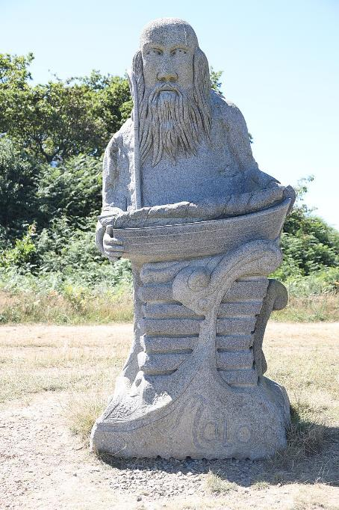
Carnoët. Vallée des Saints. Saint Malo
Carnoët. Vallée des Saints. Saint Brieuc

Slide 7
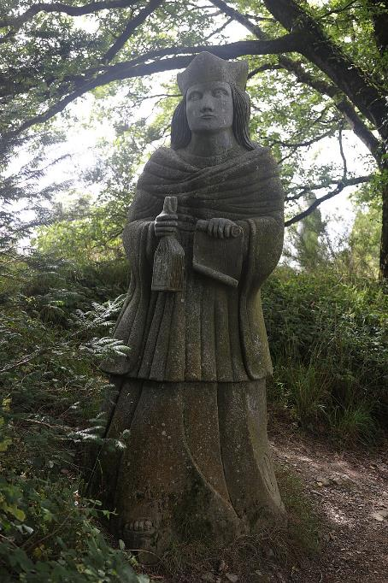
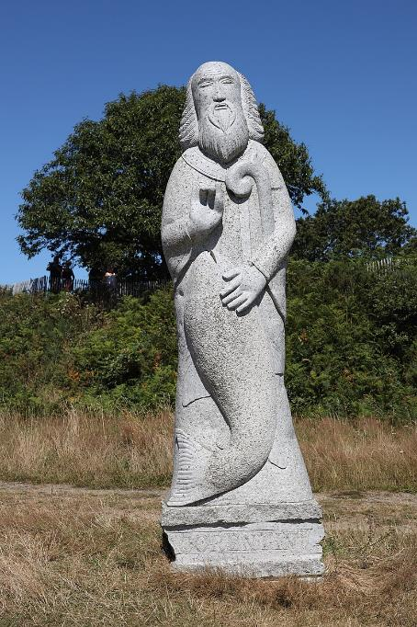
Carnoët. Vallée des Saints. Saint Yves
Carnoët. Vallée des Saints. Saint Corentin

Slide 8
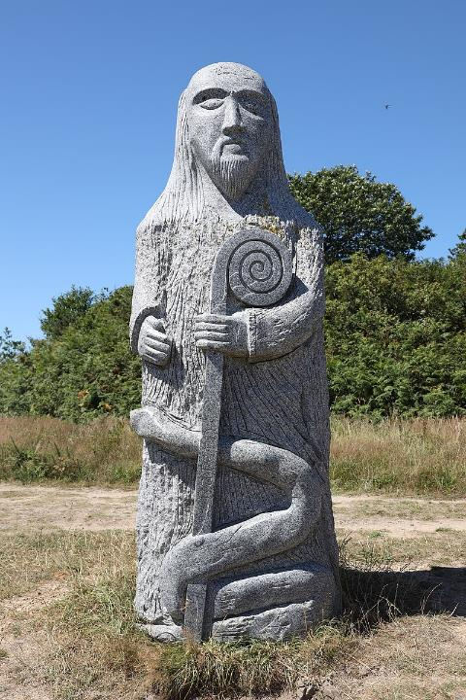
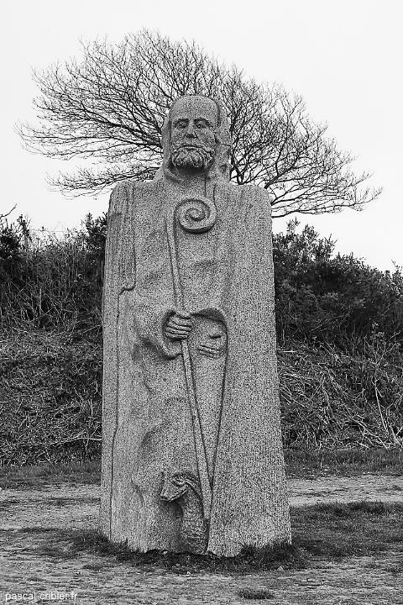
Saint Paul Aurélien
Carnoët. Vallée des Saints. Saint Patern

Slide 9
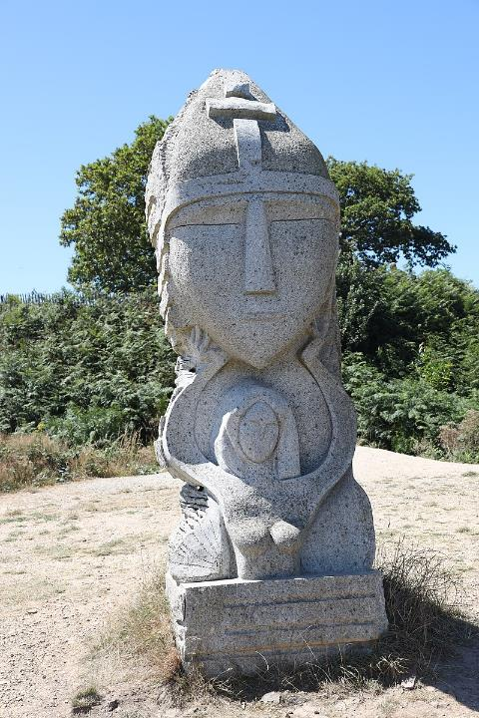
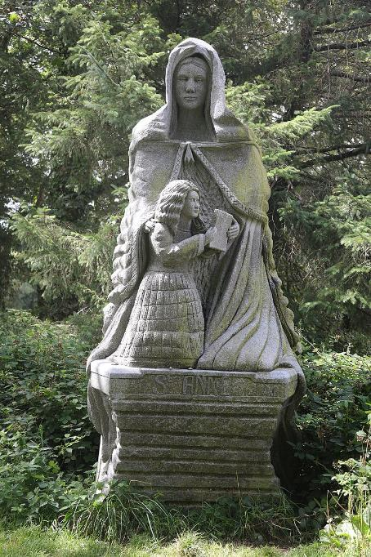
Saint Samson
. Sainte Anne

Slide 10
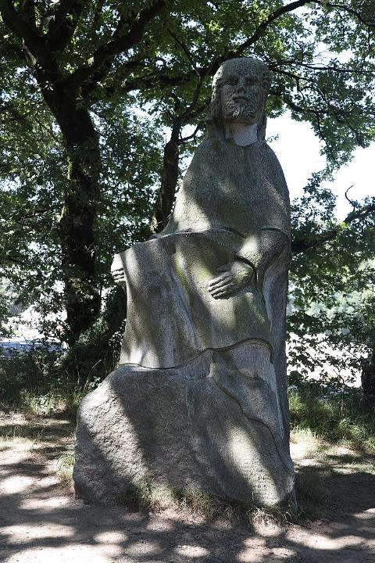
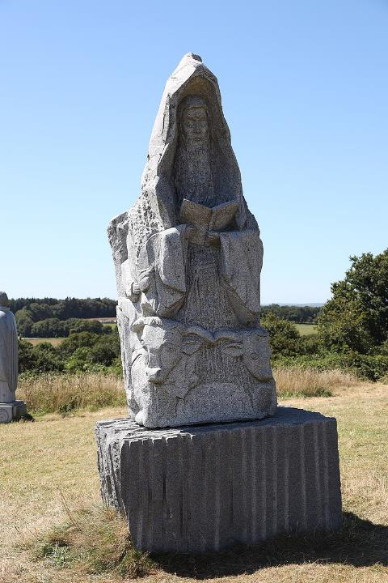
. Saint Gildas
Saint Herbot

Slide 11
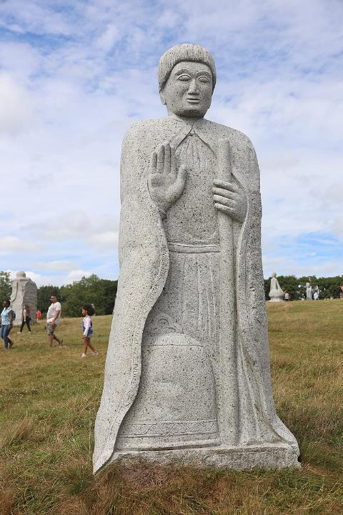
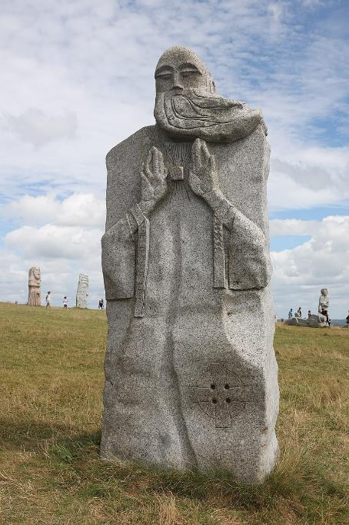
. Saint Hernin
Saint Patrick

Slide 12
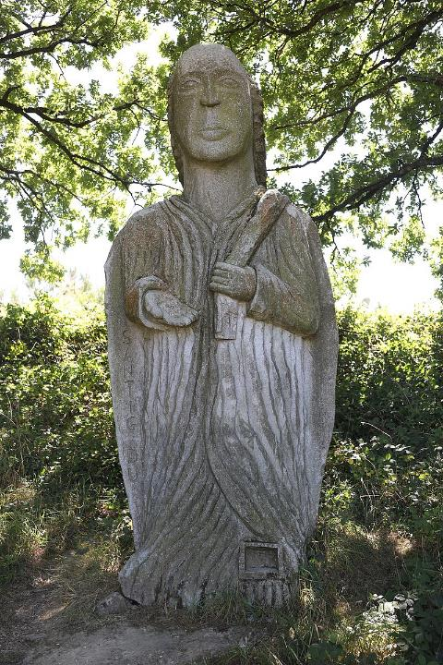
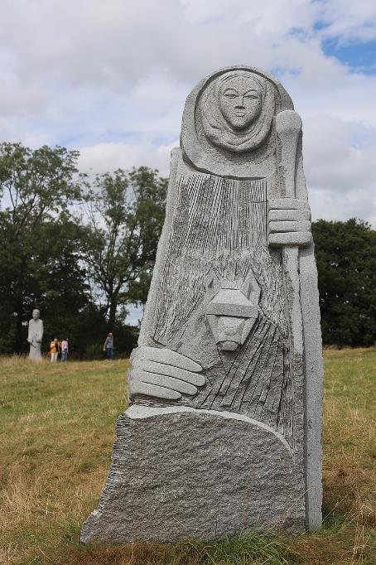
Saint Hervé
Santig Du

Slide 13
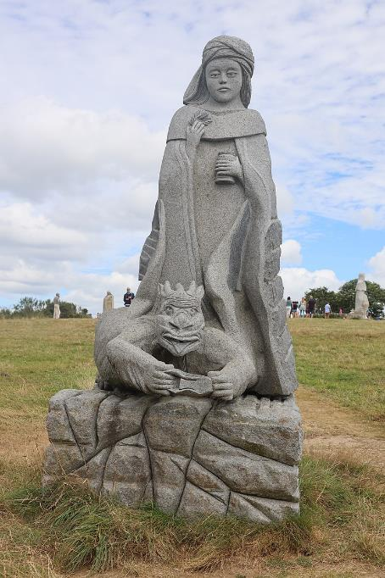
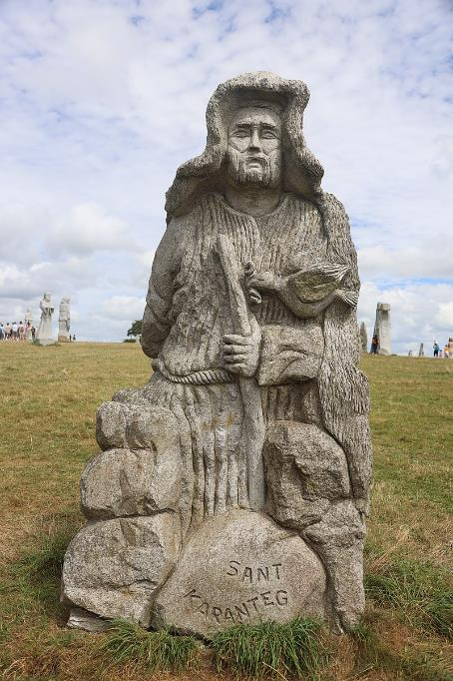
Saint Idy
. Saint Carantec

Slide 14
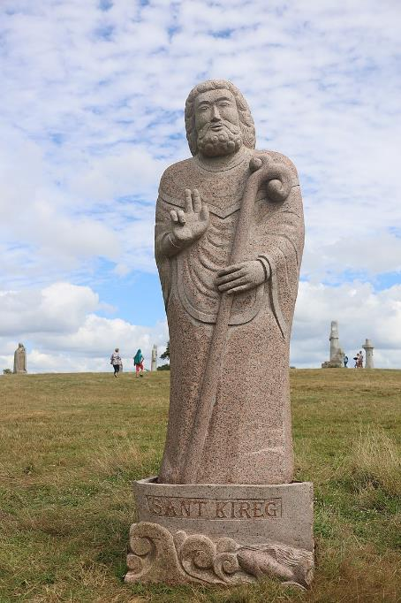
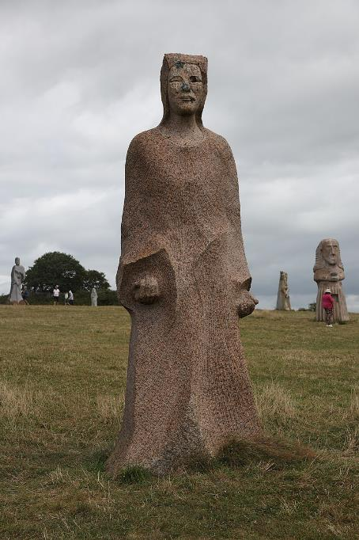
Saint Guirec
Saint Clair

Slide 15
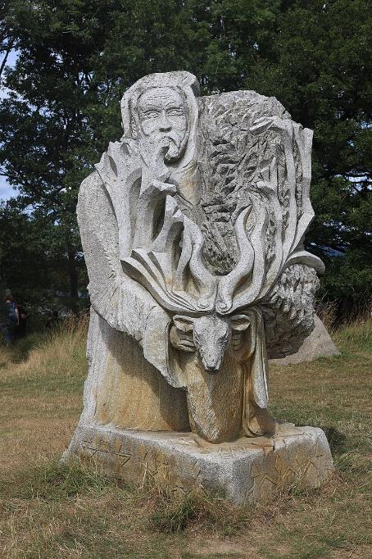
Saint Théleau

Slide 16
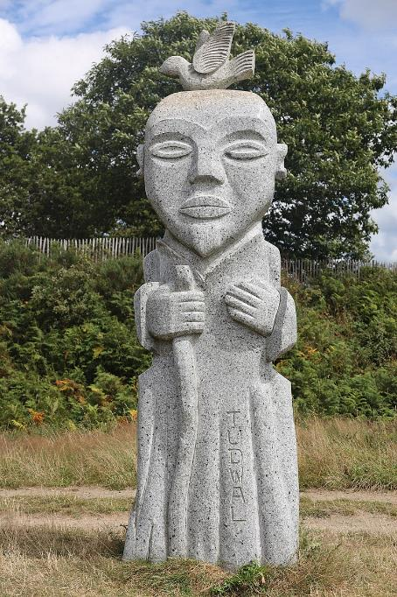
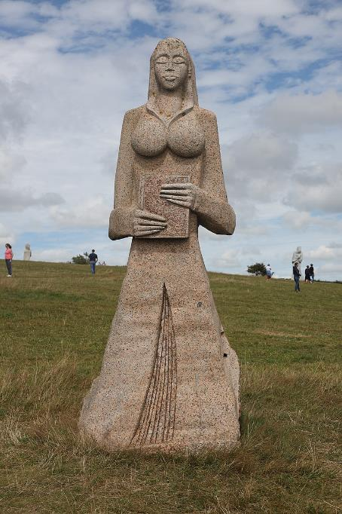
Saint Tugdual
Sainte Brigitte

Slide 17
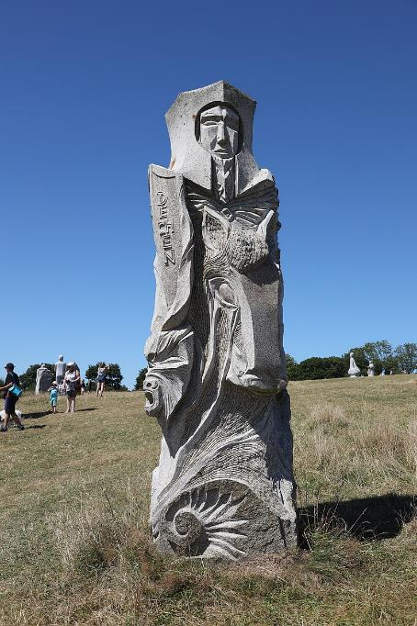
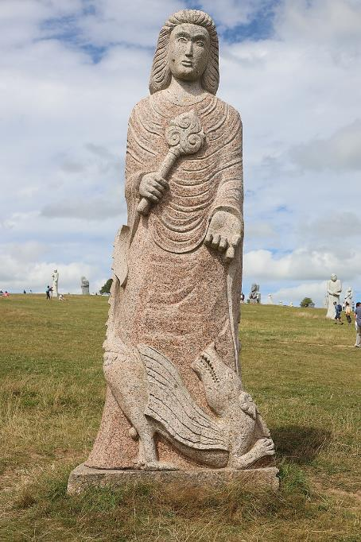
Saint Derrien
Saint Efflam

Slide 18
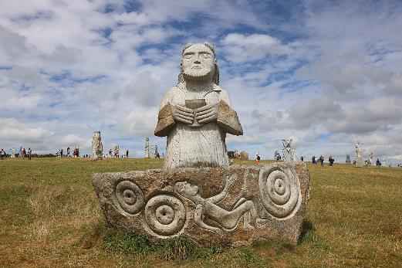
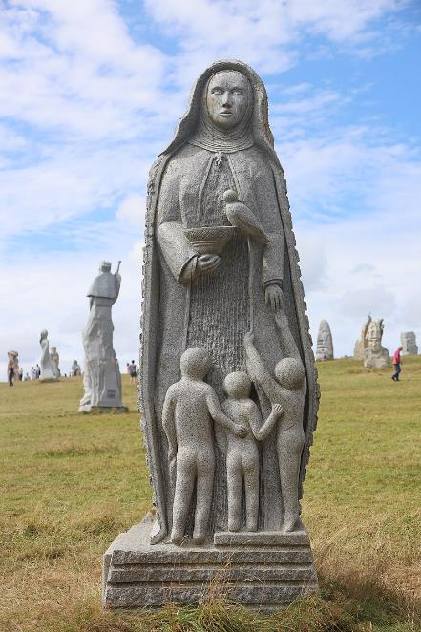
Saint Conogan
. Sainte Coupaïa

Slide 19
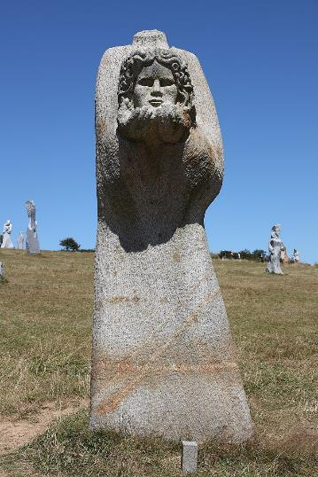
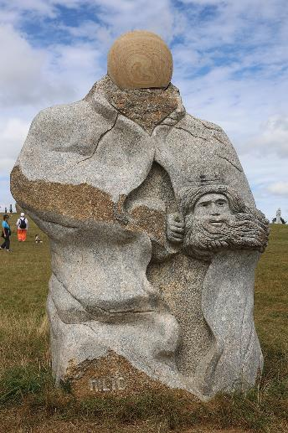
Saint Miliau
Saint Trémeur

Slide 20
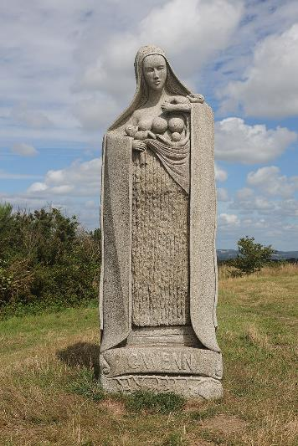
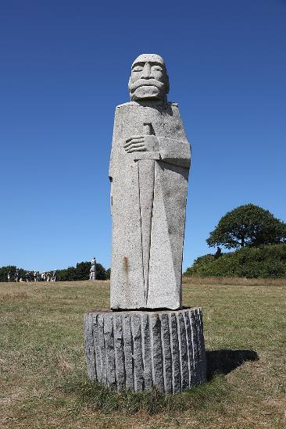
Saint Cado
. Sainte Gwenn

Slide 21
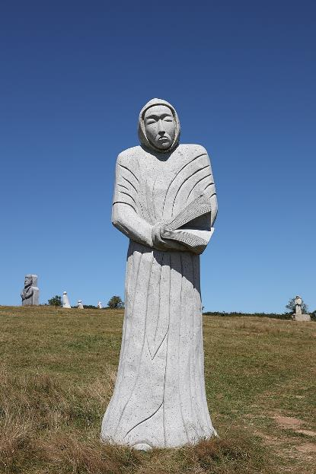
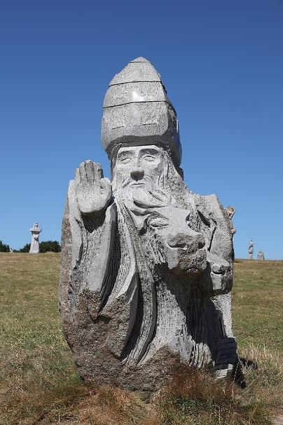
Saint Cornély
Saint Caduan

Slide 22
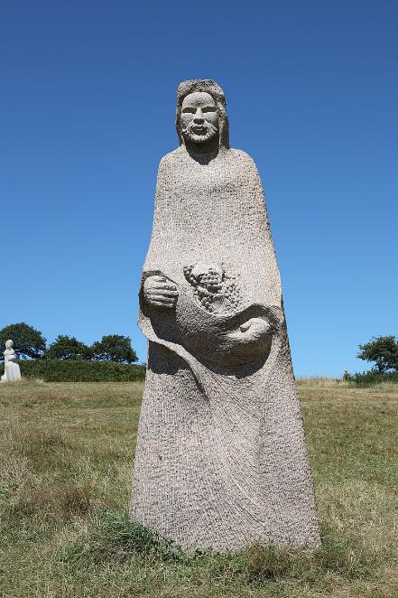
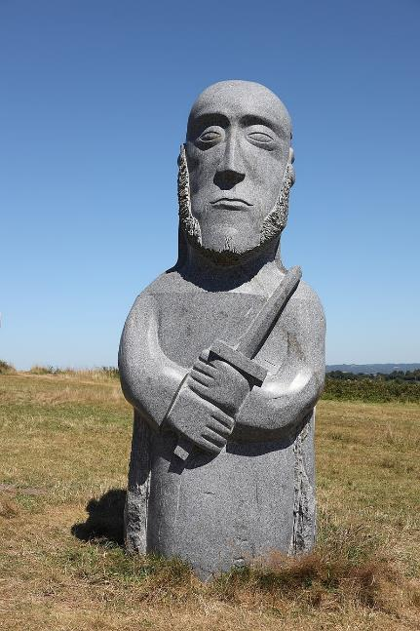
Saint Lunaire
Saint Émilion

Slide 23
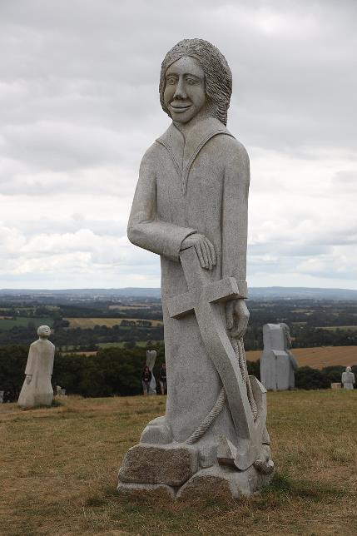
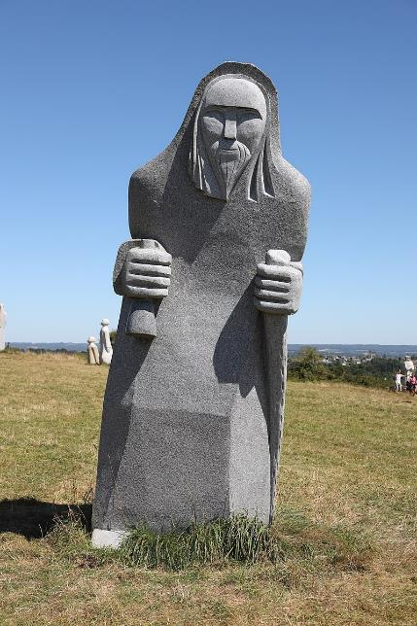
Saint Ronan
Saint Riom

Slide 24
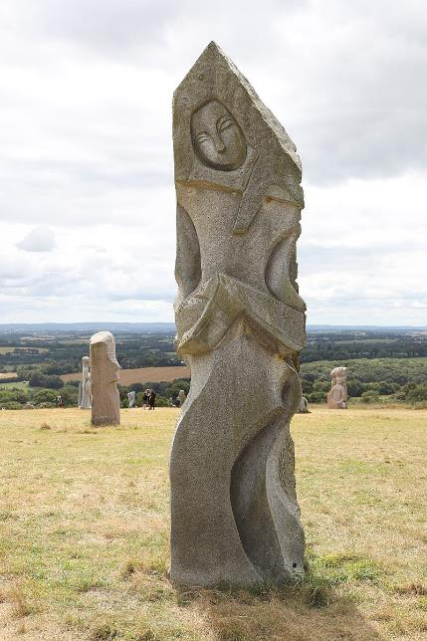
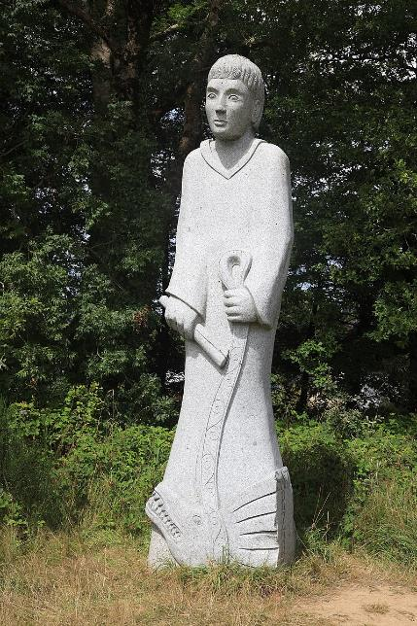
Saint Armel
Saint Tugen

Slide 25
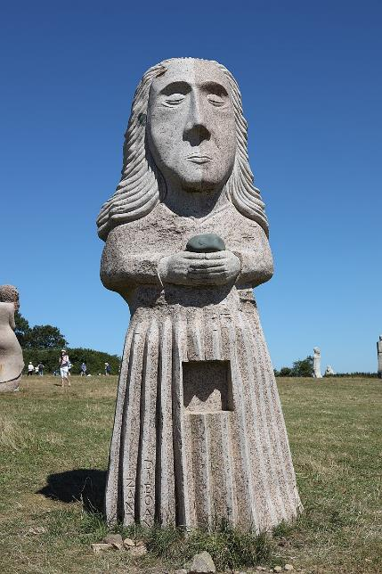
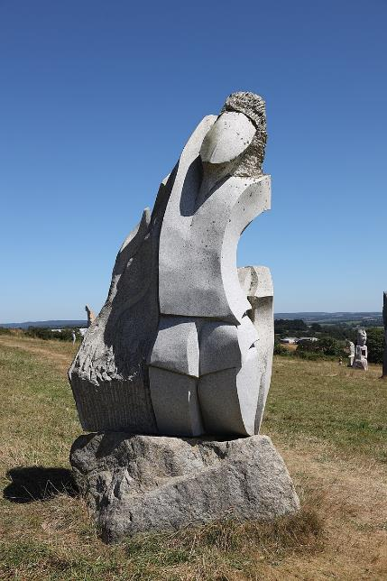
Saint Édern
Saint Diboan

Slide 26
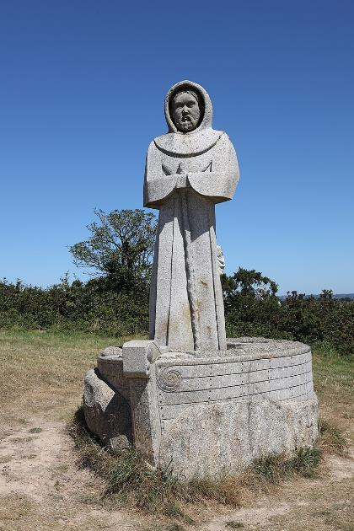
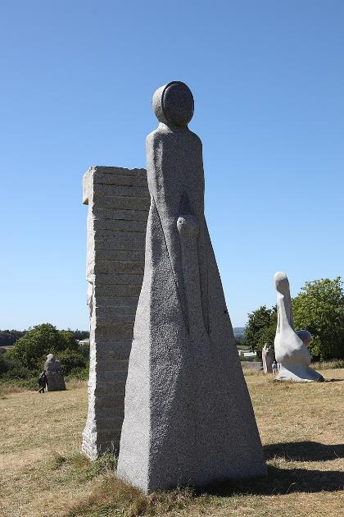
Saint Édern
Saint Guénolé

Slide 27
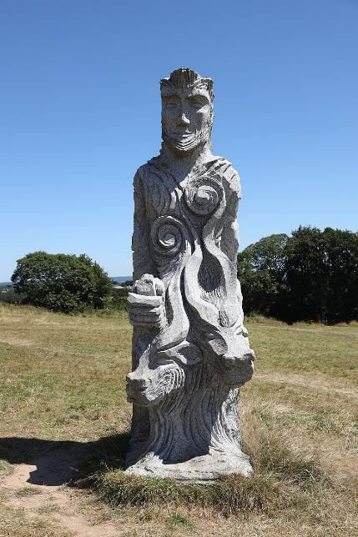
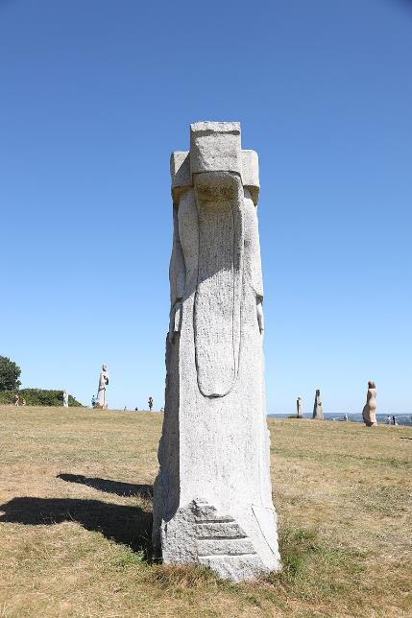
Saint Jaoua
Saint Kéo

Slide 28
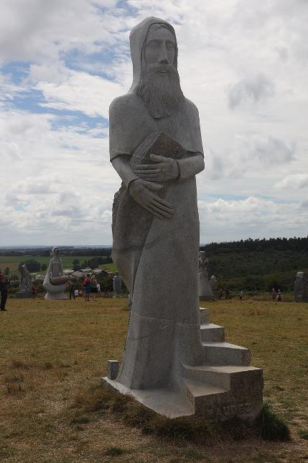
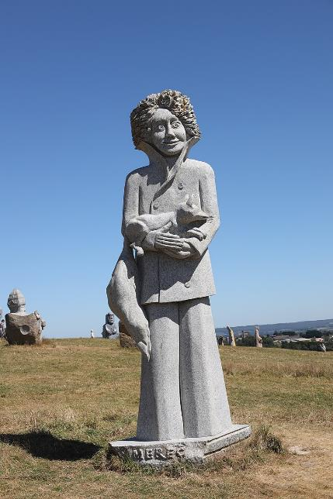
Saint Mérec
Saint Maudez

Slide 29
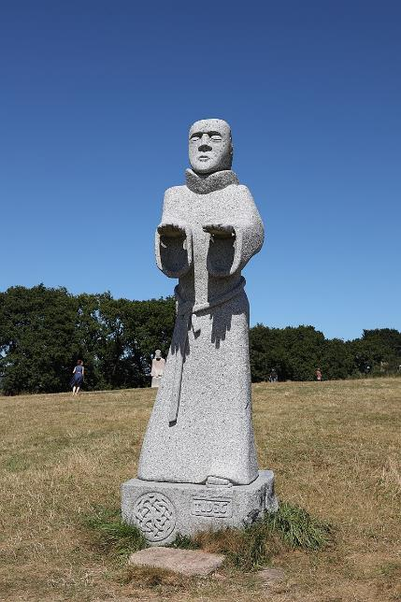

Saint Tudec
Sainte Nolwenn

Slide 30


Saint Thurien
Saint Tudy

Slide 31
Lorient Vous A Proposé La Vallée Des Saints
A Carnoët ,Bretagne
Les Images Et Le Son Du Net
Daniel

